Slide 1
TUGAS INDIVIDU • MGMP SEJARAH
Pendalaman Materi Hasil Kunjungan Penelitian Benteng Kuta Gle
Kajian Mandiri Sejarah Lokal, Analisis Kondisi Peninggalan, dan Integrasi Sumber Belajar Peserta Didik
Penyusun
Fokus Pembahasan
Narasumber
Guru Sejarah / Anggota MGMP
Sejarah Lokal & Bahan Ajar Sejarah
Bunaiya Marfuzah, S.Pd

Slide 2


KERANGKA KEGIATAN
Tindak Lanjut Pasca Kunjungan Penelitian
1. Observasi Lapangan
2. Kajian Mandiri
3. Forum MGMP
Pengumpulan data kondisi fisik benteng dan identifikasi artefak tersisa.
Penyusunan sintesis sejarah lokal dan nilai edukatif benteng.
Presentasi kolektif guna merumuskan bahan ajar sejarah sekolah.

Slide 3
REKONSTRUKSI HISTORIS
Latar Belakang & Pendirian Benteng Kuta Gle
1
2
3
Pusat Pertahanan Alami
Konsolidasi Pejuang
Benteng Penghalang
Didirikan memanfaatkan topografi perbukitan strategis untuk mengawasi pergerakan musuh.
Menjadi kubu pertahanan utama ulama dan pejuang Aceh dalam Perang Aceh.
Menahan ekspansi agresi militer Belanda ke wilayah pedalaman Aceh.

Slide 4
ANALISIS PERAN HISTORIS
Fungsi Utama Benteng Kuta Gle
Pusat Pertahanan Taktis
Pos Pengawasan Jalur
Simbol Perlawanan Rakyat
Markas komando pertahanan militer dan perlindungan garis belakang pertempuran.
Pemantauan lalu lintas pergerakan logistik dan pergerakan pasukan lawan.
Pusat kohesi perjuangan bersama masyarakat dan pimpinan pejuang lokal.

Slide 5
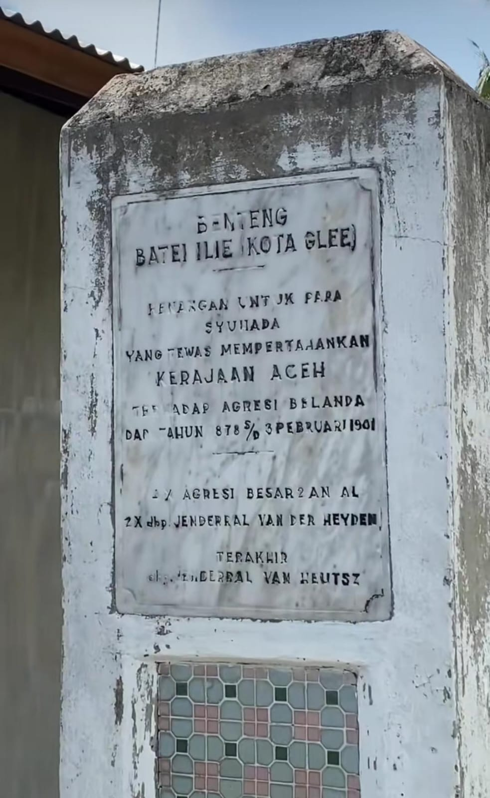
PERTIWA SEJARAH
Jejak Perjuangan di Benteng Kuta Gle
Peristiwa heroik di Kuta Gle mencerminkan keteguhan pertahanan pejuang Aceh dalam menahan serangan pasukan kolonial.
Taktik Gerilya: Pemanfaatan lereng perbukitan untuk penyerangan mendadak.
Semangat Jiwa: Perlawanan gigih demi mempertahankan kedaulatan negeri.
Nilai Keteladanan: Catatan sejarah keteguhan moral pejuang daerah.

Slide 6
STUDI CAGAR BUDAYA
Kondisi Peninggalan Benteng Saat Ini
1901
Parsial
Kritis
Tahun Pertempuran Utama
Sisa Struktur Fisik
Status Pelestarian
Klimaks perlawanan pertahanan benteng
Fondasi dan gundukan tanah benteng
Mendesak membutuhkan papan informasi

Slide 7
EVALUASI SITUS
Fakta Lapangan & Tantangan Pelestarian
Kondisi Eksisting Situs
Kebutuhan Pembenahan
• Erosi alami melapukkan fondasi struktur benteng.
• Pemasangan papan narasi sejarah berstandar dinas.
• Vegetasi liar menutupi sebagian sisa batu benteng.
• Pembersihan berkala kawasan situs bersejarah.
• Belum ada penanda jalur edukasi dan zonasi cagar.
• Digitalisasi peta situs untuk bahan pembelajaran.

Slide 8
RELEVANSI EDUKATIF
Nilai Sejarah bagi Peserta Didik
Nilai Patriotisme
Nilai Religiusitas
Menumbuhkan kesadaran membela tanah air dan kedaulatan bangsa.
Memahami landasan keimanan dalam perjuangan pejuang lokal.
Nilai Kerjasama
Kesadaran Budaya
Meneladani persatuan rakyat dan pimpinan dalam strategi bersama.
Membangun kebanggaan terhadap warisan sejarah daerah sendiri.

Slide 9
INOVASI PEMBELAJARAN
Strategi Pengembangan Bahan Ajar
Tahap 01
Tahap 02
Tahap 03
Tahap 04
Peta Kurikulum
Modul & LKPD
Studi Dokumenter
Tugas Proyek
Penyelarasan topik benteng dengan Capaian Pembelajaran Kurikulum.
Penyusunan lembar kerja siswa berbasis kajian kasus sejarah lokal.
Penggunaan foto dan rekaman penelitian dalam diskusi kelas.
Pembuatan laporan kearifan lokal oleh kelompok siswa.

Slide 10
PERANCANGAN MATERI
Matriks Pembelajaran Sejarah Lokal
Elemen Materi | Sub-Topik Bahasan | Aktivitas Pembelajaran | Hasil Produk
Sejarah Kolonialisme | Latar Belakang Benteng Kuta Gle | Analisis sumber arsip & foto situs | Infografis Timeline
Perjuangan Daerah | Taktik Pertahanan Perbukitan | Diskusi kelompok & pemetaan | Peta Tematik Pertahanan
Kesadaran Sejarah | Pelestarian Cagar Budaya | Kritik kondisi peninggalan saat ini | Esai Opini Pelestarian

Slide 11
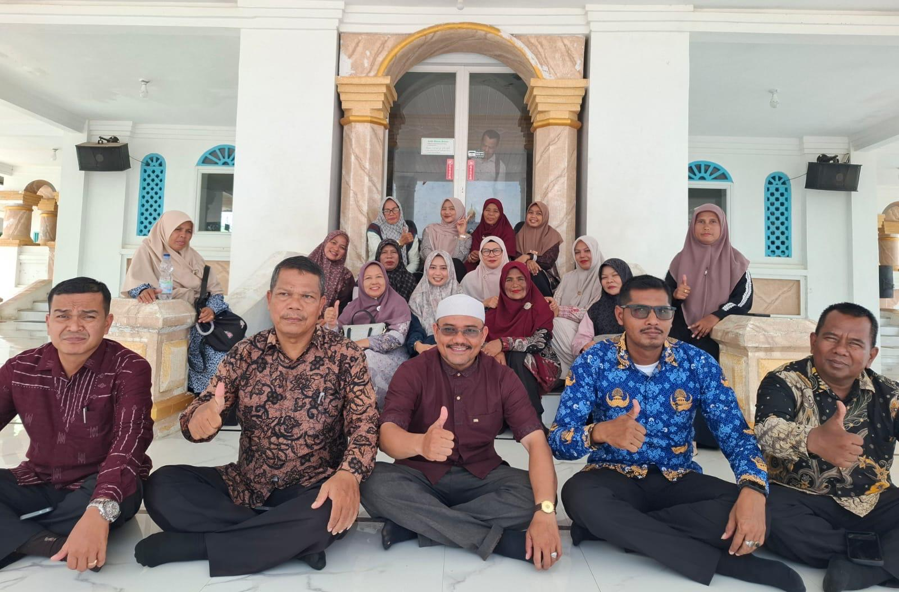

REKOMENDASI MGMP
Tindak Lanjut Kolektif Guru Sejarah
1. Penyusunan Bank Modul Bersama
Mengumpulkan LKPD sejarah lokal agar dapat digunakan seluruh sekolah.
2. Rekomendasi Edukasi Dinas
Pengusulan papan informasi sejarah di lokasi Benteng Kuta Gle.
3. Program Field Trip Terstruktur
Memfasilitasi kunjungan belajar siswa secara terencana dan terarah.

Slide 12

Terima Kasih & Forum Diskusi
Mari Kita Diskusikan Tanggapan dan Masukan untuk Pengayaan Bahan Ajar Sejarah Lokal Benteng Kuta Gle.
Musyawarah Guru Mata Pelajaran (MGMP) Sejarah

